Slide 1
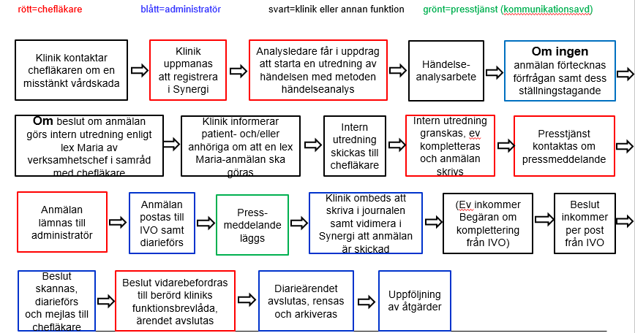
Administrativt flöde för lex Maria-ärenden

